Slide 1

Sistema Operacional
Sistema Operacional
Android
Cristian Amorim, Isaac Nascimento, Kátia Noblat, Letícia Moreira e Lucas Moraes

Slide 2
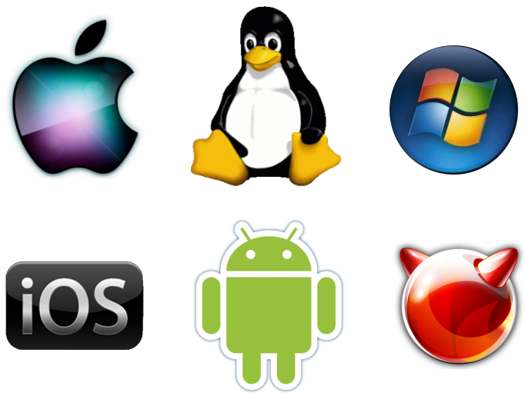
Sistema Operacional (SO)
Um Sistema Operacional é um software que atua como uma ponte entre o hardware e os programas de um dispositivo. Ele gerencia todos os recursos físicos (como processador, memória e armazenamento) e oferece uma interface para que os usuários e aplicativos possam interagir com o computador ou dispositivo.

Slide 3
Principais Funções de um SO
Gerenciamento de Processos: controle da execução dos programas.
Gerenciamento de Memória: alocação e liberação da RAM.
Gerenciamento de Arquivos: controle de leitura, gravação e organização de dados no armazenamento.
Gerenciamento de Dispositivos: comunicação com periféricos como câmera, microfone, tela etc.
Segurança e Controle de Acesso: proteção de dados e autenticação.

Slide 4

Android
O Android é um sistema operacional de código aberto desenvolvido pelo Google, disponível em celulares de diferentes marcas. Sua principal característica reside na alta capacidade de personalização, oferecendo aos usuários inúmeras opções de configuração e integração nativa com os serviços Google.

Slide 5
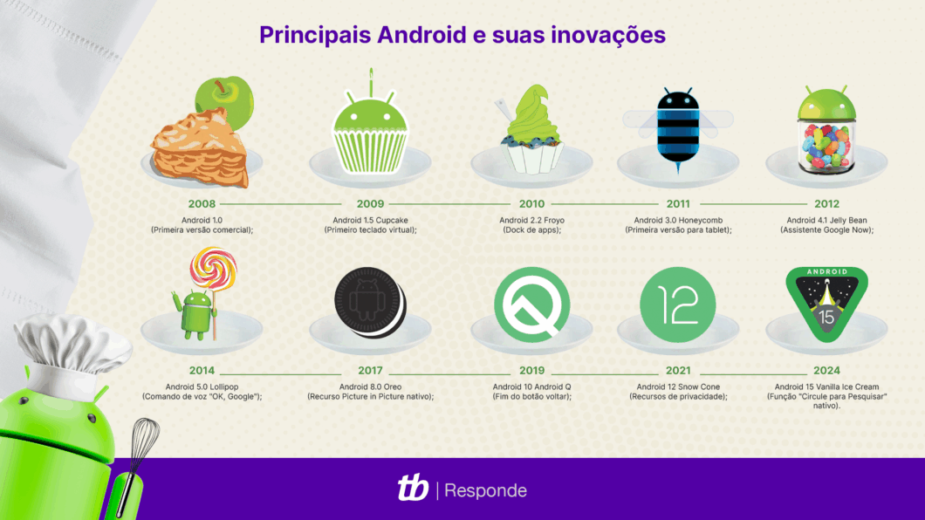

Slide 6
Arquitetura do Android
O Android possui uma arquitetura em camadas, que permite isolamento, eficiência e modularidade:
Linux Kernel
Coração do sistema: gerencia memória, processos, drivers e segurança;
Adaptado para funcionar em dispositivos móveis com poucos recursos.
Hardware Abstraction Layer (HAL)
Faz a ponte entre o kernel e os componentes de hardware (câmera, GPS, microfone);
Permite que os apps funcionem em diferentes dispositivos sem reescrever código para cada hardware.

Slide 7
Android Runtime (ART)
Substituto da antiga máquina virtual Dalvik; Executa os apps Android, compilando-os em código nativo (AOT – ahead-of-time);
Fornece gerenciamento de memória, coleta de lixo (garbage collection) e threads.
Frameworks
APIs que permitem aos desenvolvedores criar aplicativos e interagir com o sistema.;
Exemplos: gerenciamento de notificações, recursos gráficos, localização, acesso à câmera etc.
Aplicações (Apps)
Apps nativos do sistema (como telefone, mensagens, configurações);
Apps de terceiros baixados via Google Play ou outras fontes.

Slide 8
Gerenciamento de Processos no Android
Para compreendermos o gerenciamento de processos nesse sistema operacional, precisamos entender alguns aspectos:
O que é um processo no Android?
Um processo é uma instância de execução de um aplicativo. Por padrão, cada app roda em seu próprio processo isolado, garantindo estabilidade e segurança.
Como o Android lida com múltiplos processos?
Cada aplicativo possui um processo independente e protegido. É possível dividir um app em múltiplos processos se definido no AndroidManifest.xml, por exemplo, para isolar tarefas pesadas. O sistema precisa gerenciar recursos limitados (CPU, RAM), então organiza e finaliza processos conforme necessário.

Slide 9
Portanto, o gerenciamento de processos nesse SO, é o controle que o Android faz sobre a criação, execução, prioridade e finalização dos processos (apps e serviços em funcionamento) para garantir que o sistema continue fluido, executando os processos mais importantes (como o app em uso) e finalizando os menos importantes quando necessário.
Zygote: o processo pai
O Android usa um processo especial chamado Zygote. Quando o sistema precisa iniciar um app, ele clona o Zygote, já carregado com bibliotecas essenciais. Isso acelera o carregamento e economiza memória com bibliotecas compartilhadas.
O Android inicia → cria o Zygote, que fica esperando.
Você abre um app → o sistema clona o Zygote para criar o processo do app.
Você abre outro app → o Android cria outro processo, também a partir do Zygote.
Com o tempo, a memória fica cheia → o sistema precisa decidir o que fechar.
Ele analisa a prioridade dos processos:
App em uso? Mantém.
App que está só em cache e parado? Pode ser encerrado.

Slide 10
Ciclo de vida das Activities
As Activities (telas do app) têm um ciclo de vida (onCreate; onPause; onStop; onDestroy). O Android ajusta a prioridade do processo com base no estado da Activity. Ex: se o usuário sai do app, o processo pode se tornar de baixa prioridade e ser encerrado.

Slide 11
Activity Manager & Process State
Refere-se ao sistema operacional Android monitorando e controlando todos os processos em execução, incluindo os que contêm activities, serviços e outros componentes. Ele analisa quais processos estão ativos, visíveis, em segundo plano ou ociosos; define o nível de prioridade do processo (ex: Foreground, Visible, Service, Cached); decide qual processo pode ser finalizado quando há falta de memória.
Prioridade | Descrição
Foreground | App em uso direto (ex: o que o usuário está vendo). Prioridade máxima.
Visible | App visível, mas sem foco (ex: janela pop-up).
Service | Processos executando serviços em background.
Cached | Apps abertos anteriormente, prontos para reabrir. Podem ser finalizados a qualquer momento.

Slide 12
Encerramento de Processos
O Android possui mecanismos para encerrar processos automaticamente:
OOM score (Out-Of-Memory): cada processo tem uma pontuação que determina a chance de ser encerrado.
Low Memory Killer (nas versões antigas): encerrava processos com base no OOM.
A partir do Android 10, o LMK foi substituído pelo Memory Pressure Handler, mais inteligente. Ele entra em ação quando o Android está sobre pressão, ou seja, quando a memória livre está baixa.
Encerra processos em segundo plano que não são críticos;
Reduz a prioridade de processos que estão em execução;
Nas aplicações, libera a memória em cache que não é essencial.

Slide 13
Gerenciamento de Memória no Android
É o conjunto de estratégias usadas pelo Android para alocar, monitorar, limpar e liberar a memória RAM usada pelos processos para evitar lentidão, travamentos e garantir que os apps tenha memória suficiente para funcionar bem, sem desperdiçar recursos.
App é aberto → aloca memória.
App não é mais usado → entra em cache.
Memória cheia → sistema analisa quem pode ser finalizado.
Processo com maior OOM Score → encerrado para liberar espaço.

Slide 14
Como o Android gerencia a memória?
Cada app roda em seu próprio processo com um espaço de memória separado.
O Android monitora constantemente o uso de memória de todos os apps e serviços.
Quando a memória está sendo usada em excesso, o sistema toma decisões automáticas:
Mantém os apps mais importantes (ex: em primeiro plano).
Libera espaço encerrando processos em segundo plano ou cache.

Slide 15
Como o Android limpa a memória?
Garbage Collector (GC): Faz parte do Android Runtime (ART).
Remove objetos e dados que não estão mais sendo usados pelo app.
Funciona automaticamente e de forma inteligente, sem atrapalhar a experiência do usuário.
Encerramento de processos: Como falamos antes, o sistema encerra apps de baixa prioridade para liberar RAM.

Slide 16
Papéis do sistema no gerenciamento
Activity Manager: monitora quais apps estão ativos, em segundo plano ou parados.
Memory Pressure Handler (Android 10+): substitui o antigo Low Memory Killer com um sistema mais eficiente, que responde à pressão de memória e fecha apenas o necessário.
OOM Score (Out-Of-Memory Score): cada processo recebe uma “nota”. Quanto maior, mais chance tem de ser finalizado quando a memória estiver cheia.

Slide 17
Gerenciamento de Arquivos no Android
É a forma como o Android organiza, armazena e controla o acesso aos arquivos (dados do sistema e dos apps) no armazenamento interno ou externo para garantir que os arquivos sejam armazenados de forma segura, acessível quando necessário, e protegidos contra acessos indevidos.
App salva dados → define se vai usar armazenamento interno ou externo.
Se externo, o Android verifica se o app tem permissão.
O acesso é controlado por Scoped Storage para proteger arquivos do usuário.
O sistema usa MediaStore e Content Providers para organizar e controlar o acesso.

Slide 18
O que são arquivos no Android?
São dados salvos pelo sistema e pelos apps, como: Imagens, vídeos, áudios, documentos, dados de configuração de apps e dados de cache.
Tipos de armazenamento no Android:
Armazenamento Interno (Internal Storage): Usado para dados privados do app, não acessível por outros apps.
Ex: configurações, dados de login, progresso de jogos.
Armazenamento Externo (External Storage): Pode ser acessado por vários apps e pelo usuário.
Ex: fotos tiradas pela câmera, downloads, arquivos de mídia;
Pode ser uma memória interna expansível ou cartão SD.

Slide 19

Permissões de acesso
Desde o Android 6 (Marshmallow), o sistema exige que os apps peçam permissão ao usuário para acessar o armazenamento externo.
O Android usa o modelo Scoped Storage (desde Android 10) para limitar o acesso dos apps a pastas específicas, aumentando a segurança.

Slide 20
Componentes envolvidos
Content Providers: usados por apps para compartilhar arquivos com segurança.
File APIs: permitem aos desenvolvedores acessar, criar, modificar ou excluir arquivos.
MediaStore: banco de dados que organiza arquivos de mídia no armazenamento externo.

Slide 21
Referências
https://tecnoblog.net/responde/o-que-e-android-conheca-a-historia-do-sistema-operacional-movel-mais-popular-do-mundo/

